Slide 1

Linfoma de Hodgkin
Dr. Cesar De La Hoz Gonzalez
Hospital Internacional de Colombia.
Medico hematólogo
2026

Slide 2

Conflictos de Interés.
He participado en otras actividades de educación medica continuada:
Ponente de Jannsen, RECORDATI, SANOFI, ASTRAZENECA, MERCK , GSK, BIOSIDUS, Abbvie.
El contenido de la presente conferencia ha sida preparado en su totalidad por el autor.

Slide 3
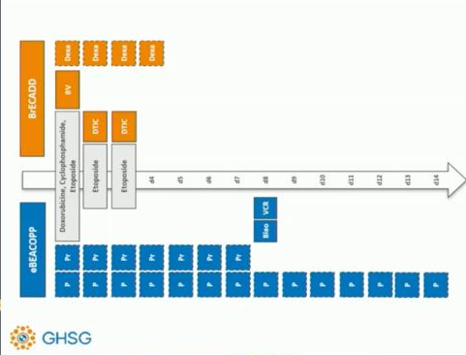
Esquema BrECADD
"Se mantuvo la base terapéutica de Kairos con doxorrubicina, ciclofosfamida y etopósido, y se añadió brentuximab vedotina.“
"Se eliminaron fármacos problemáticos con el objetivo de mejorar la tolerabilidad aguda y a largo plazo:"
-Bleomicina (toxicidad pulmonar)
-Vincristina (neurotoxicidad)
-Procarbazina (toxicidad gonadal y genotoxicidad)
-14 días de prednisona (riesgo de infección)
"Como resultado, se obtuvo un protocolo menos complejo y adecuado para el tratamiento ambulatorio."

Slide 4
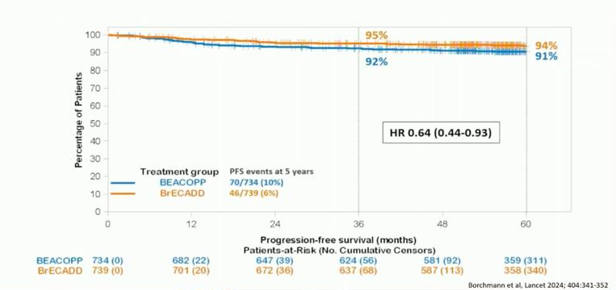
PFS en la población ITT

Slide 5
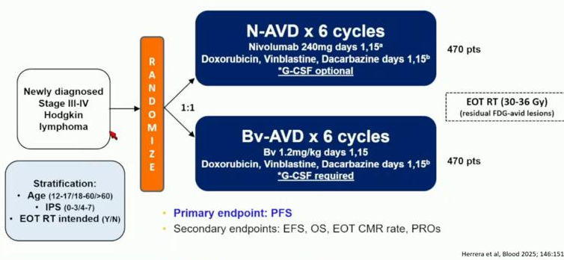
Estudio S1826

Slide 6
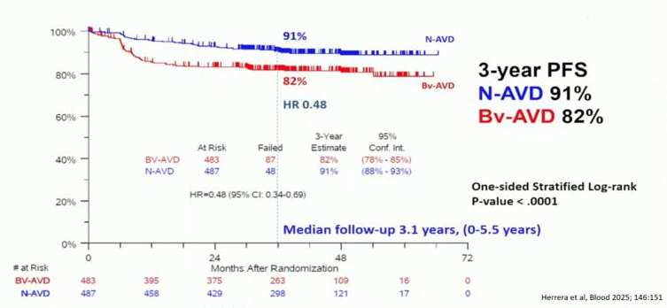
PFS: 3 años de seguimiento.

Slide 7
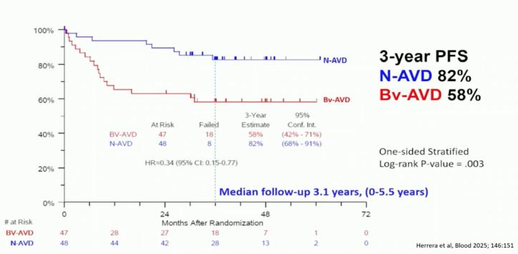
PFS in older : Mayores de 60 años

Slide 8
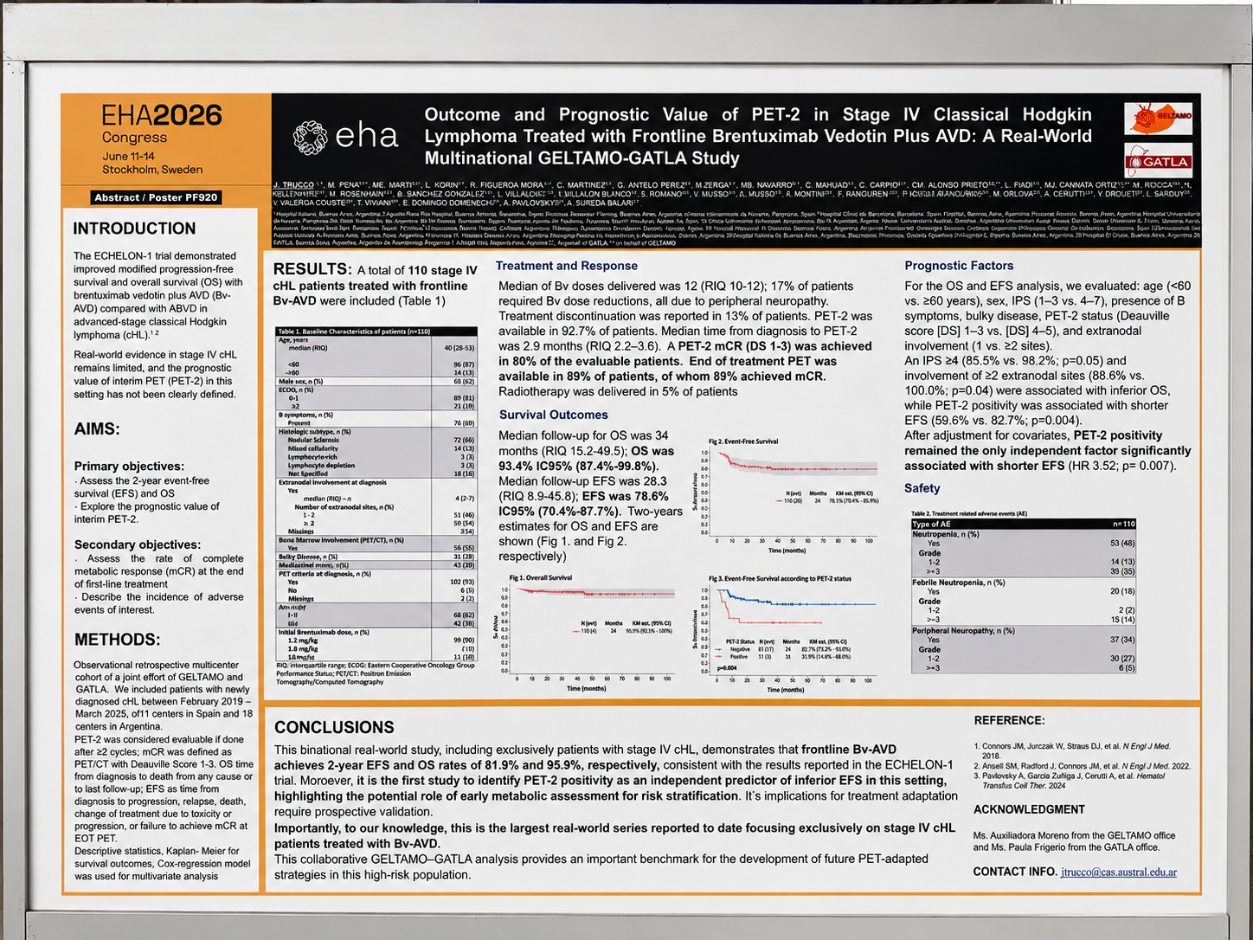

Slide 9
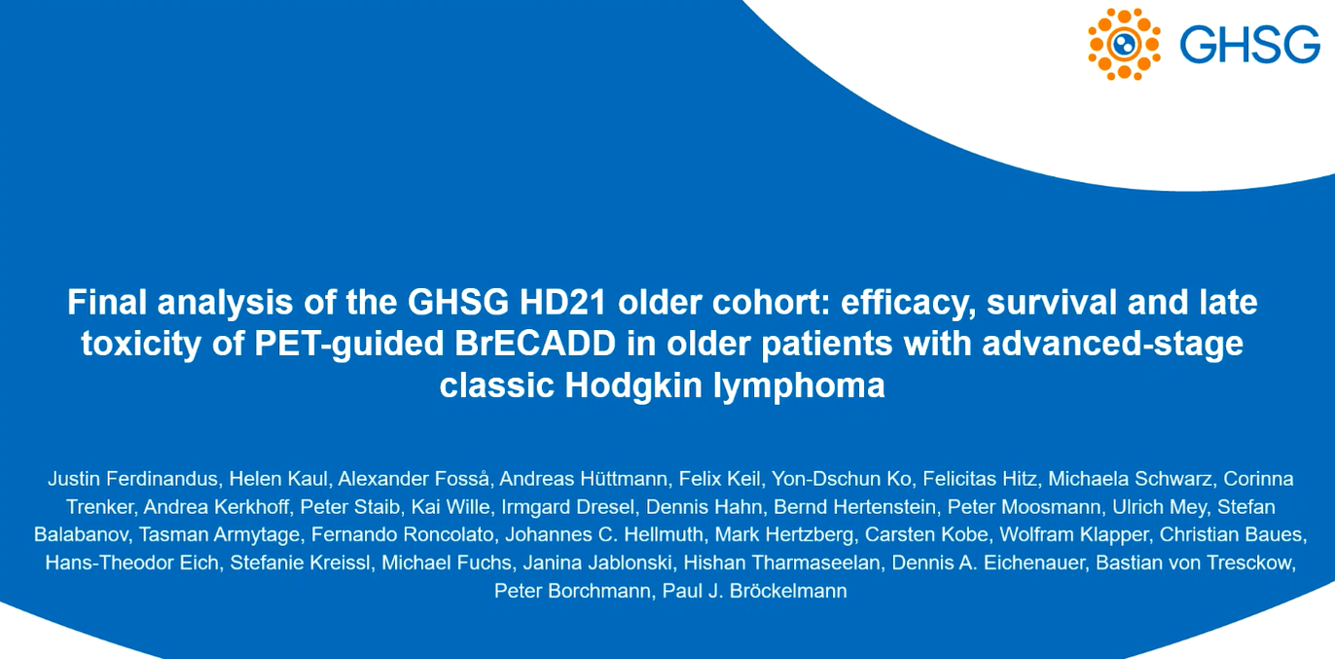

Slide 10
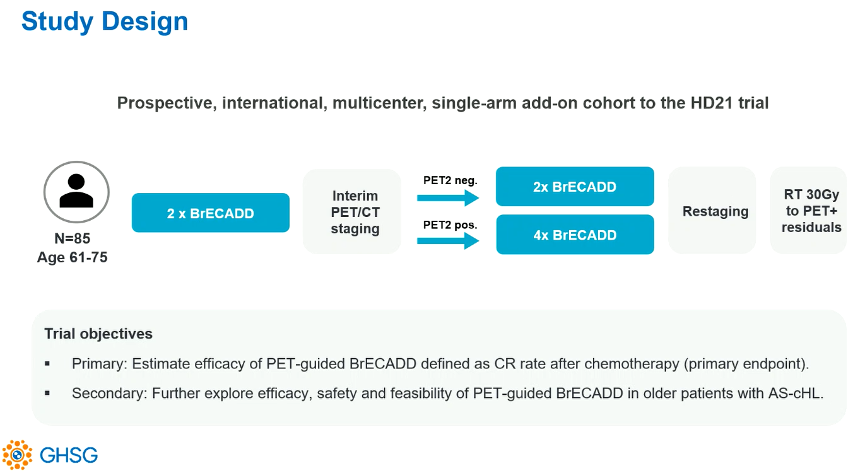
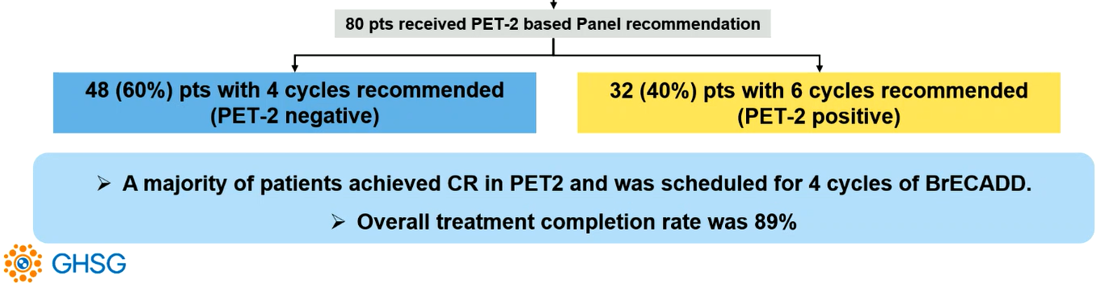

Slide 11
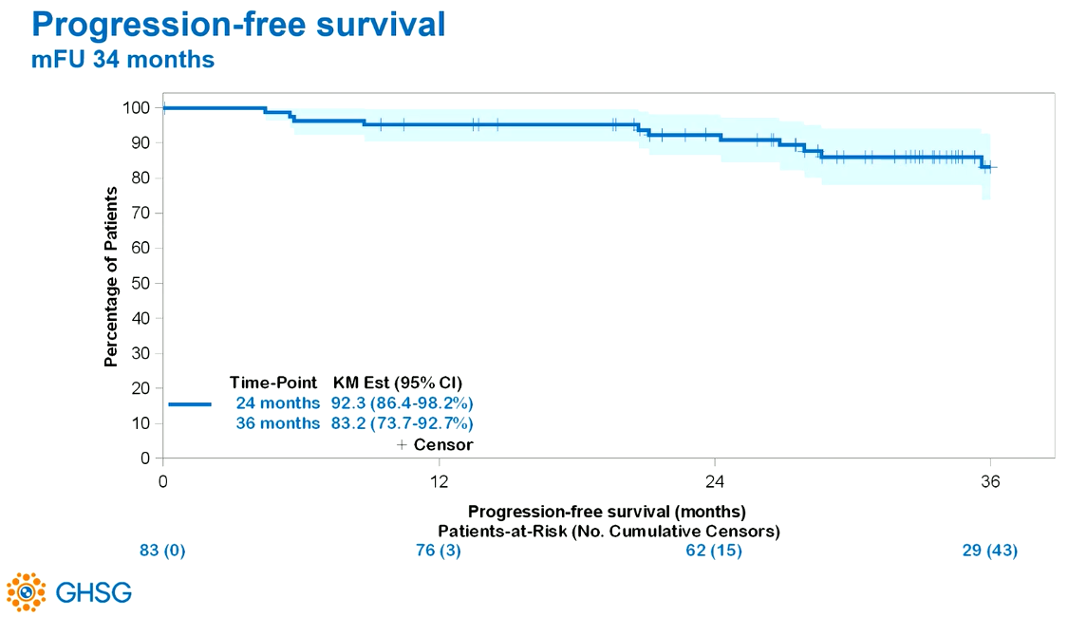
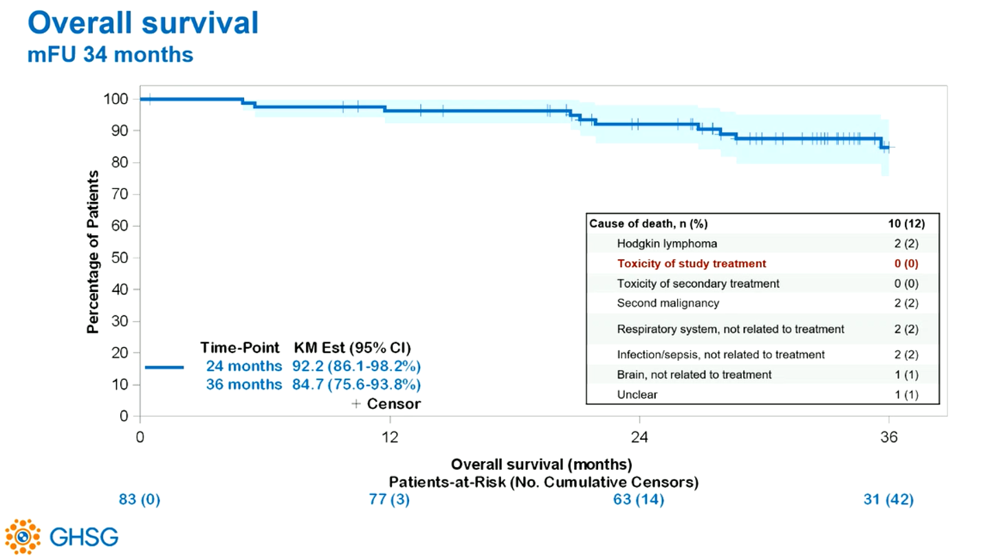
PFS and OS

Slide 12
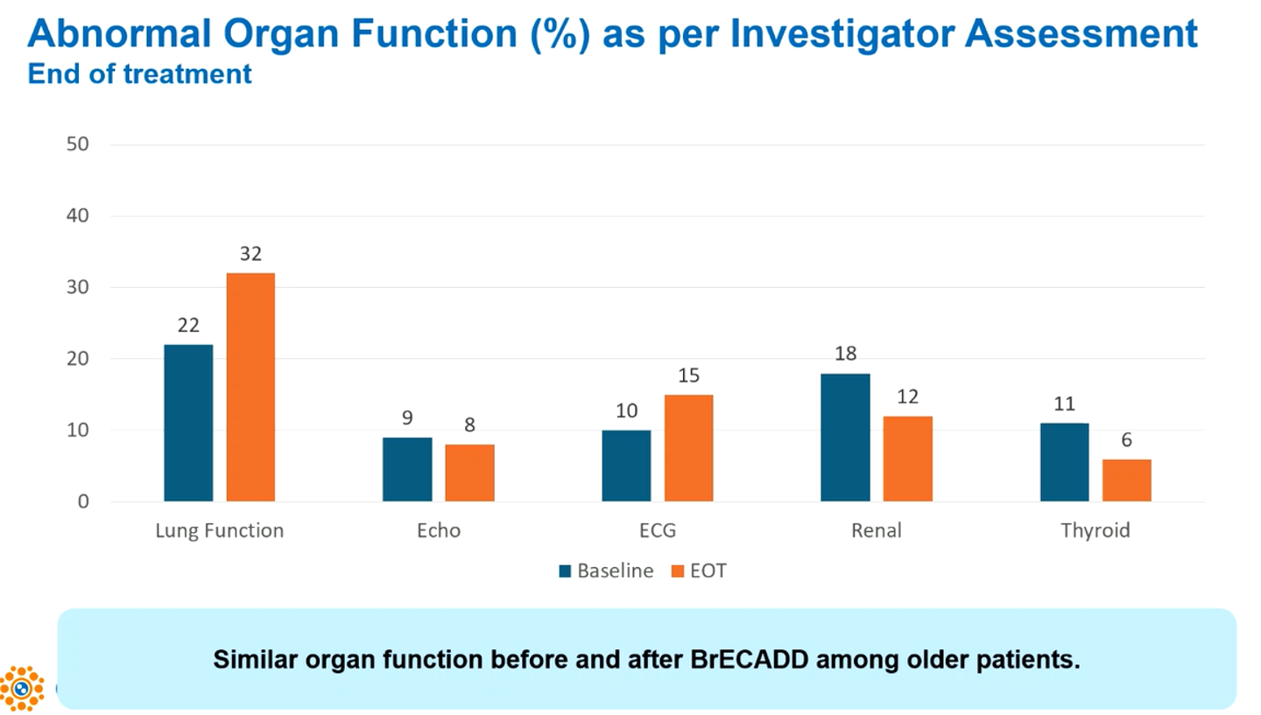
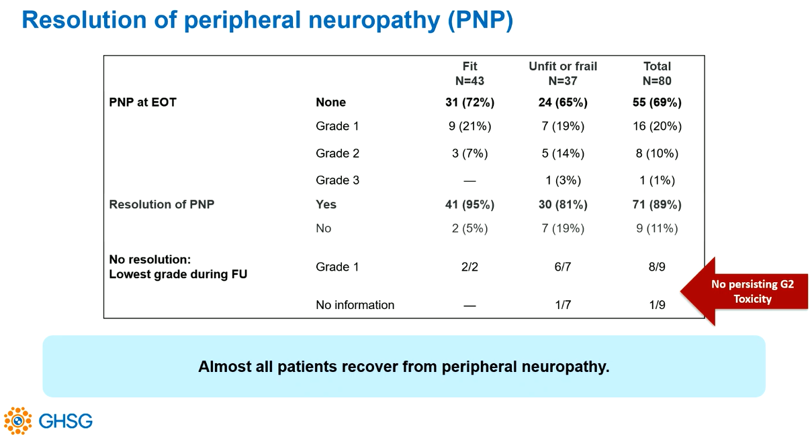
Toxicidad.

Slide 13
Conclusiones:
El análisis final de la cohorte de pacientes mayores del estudio HD21 demuestra que BrECADD guiado por PET:
Es una estrategia factible, con alta tasa de finalización del tratamiento y sin mortalidad relacionada con el tratamiento.
Ofrece control duradero de la enfermedad en pacientes mayores fit con linfoma de Hodgkin clásico avanzado.
Permite respuestas tempranas, profundas y sostenidas, independientemente del volumen tumoral inicial.
En la mayoría de los pacientes, permite limitar el tratamiento a 4 ciclos / 12 semanas.
Presenta bajo impacto en la función orgánica y neurológica, con recuperación de la neuropatía periférica en casi todos los pacientes.

Slide 14
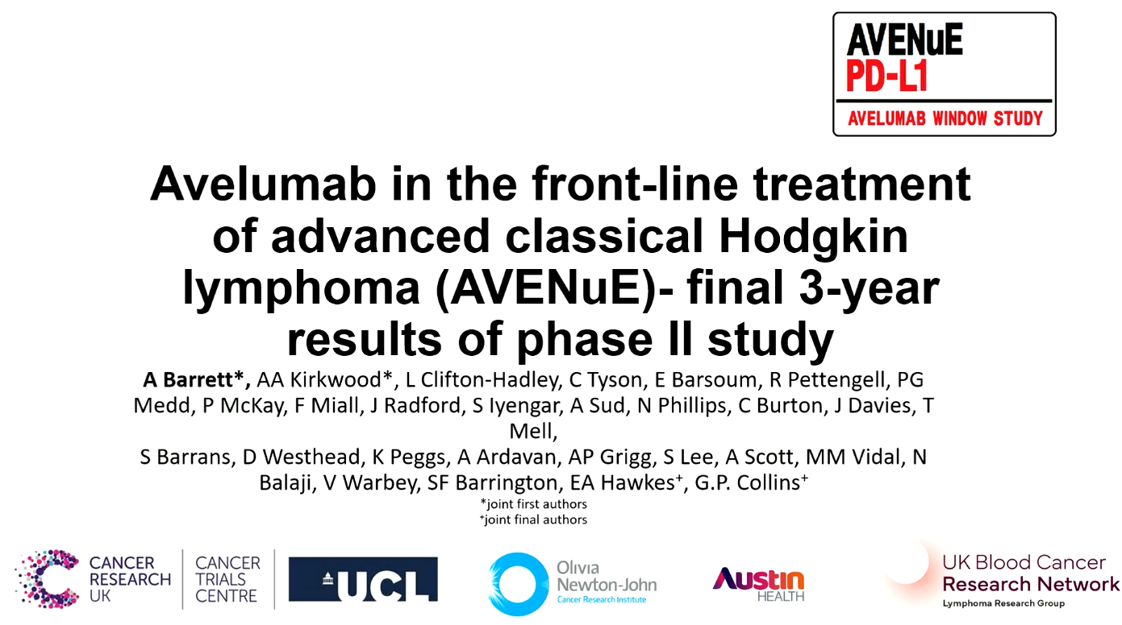

Slide 15
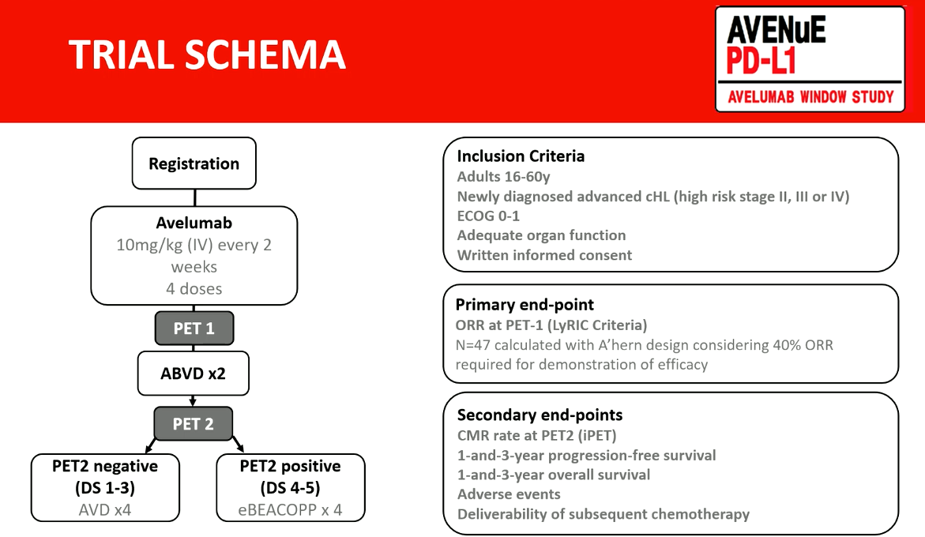

Slide 16
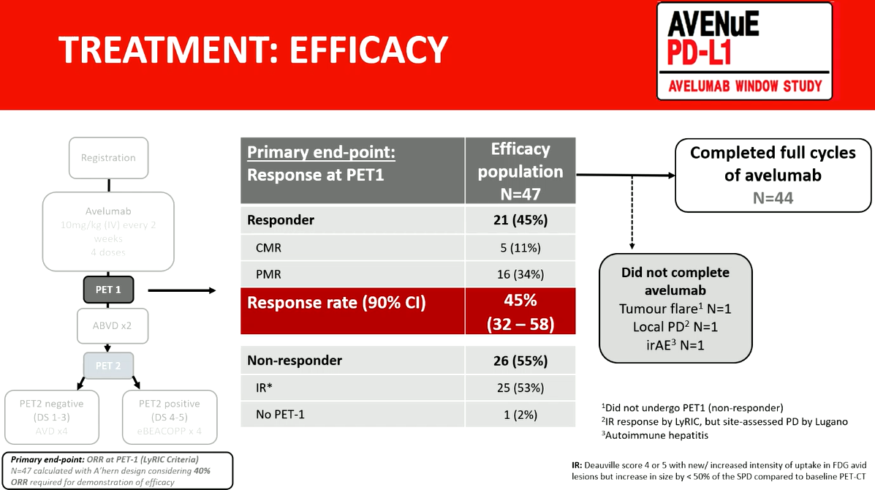

Slide 17
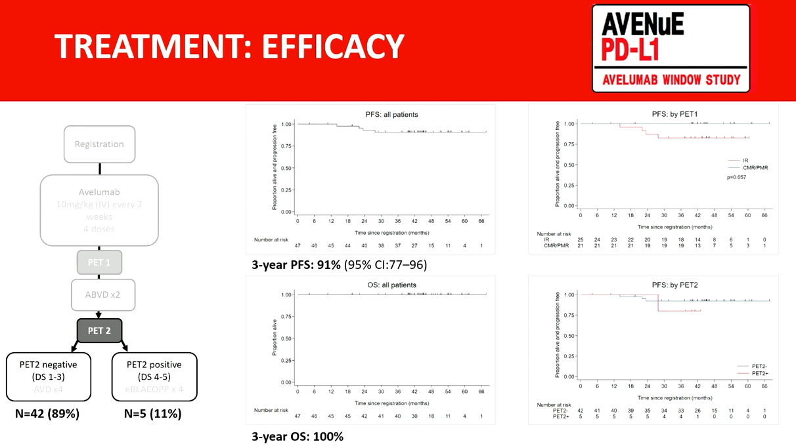

Slide 18
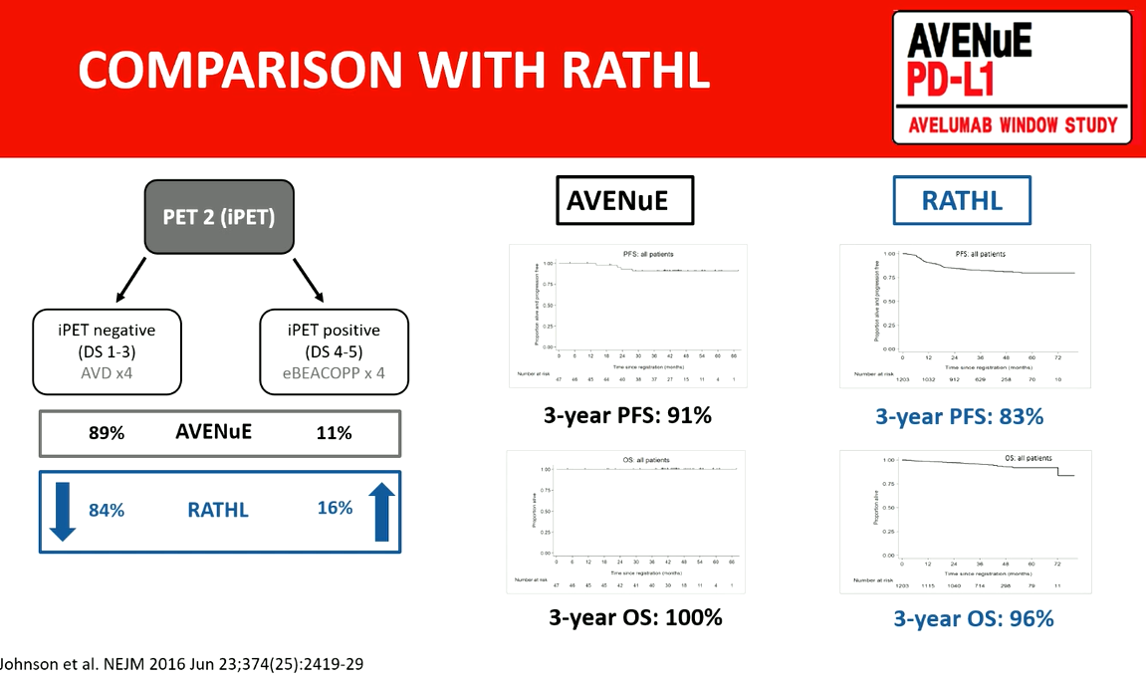

Slide 19
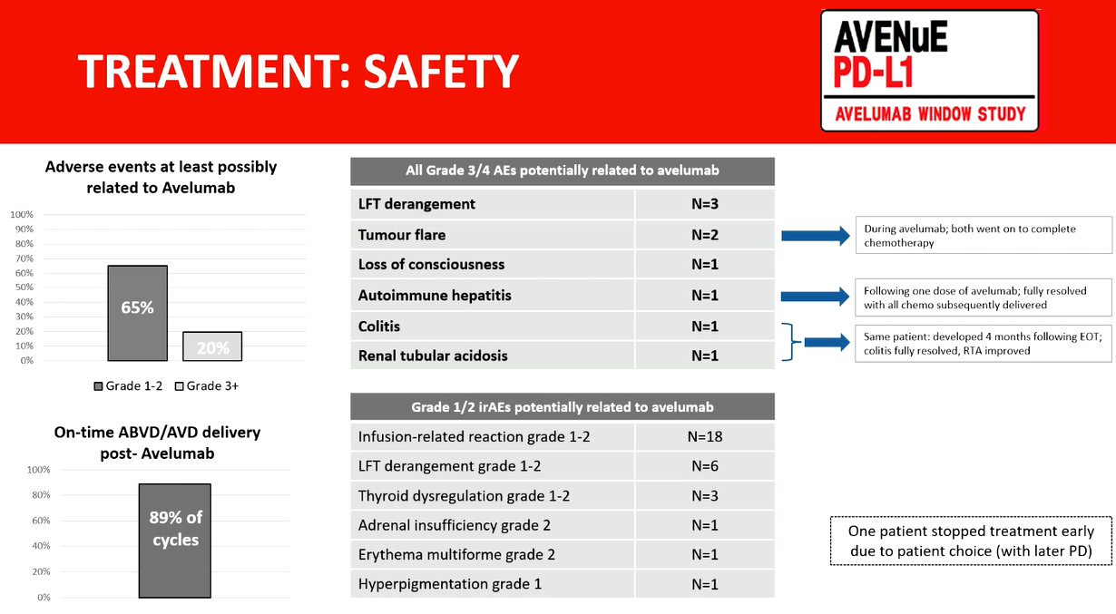

Slide 20
Conclusiones del estudio AVENuE
El estudio cumplió su objetivo primario: Avelumab en monoterapia logró una ORR >40% en pacientes con Hodgkin clásico avanzado no tratado.
La estrategia tipo RATHL fue factible después del bloqueo PD-L1.
Numéricamente, menos pacientes necesitaron escalar a eBEACOPP que en el estudio RATHL.
Los desenlaces de PFS y OS fueron excelentes.
El SUVmax basal podría predecir recaída en pacientes tratados con PD-L1 + quimioterapia.

Slide 21
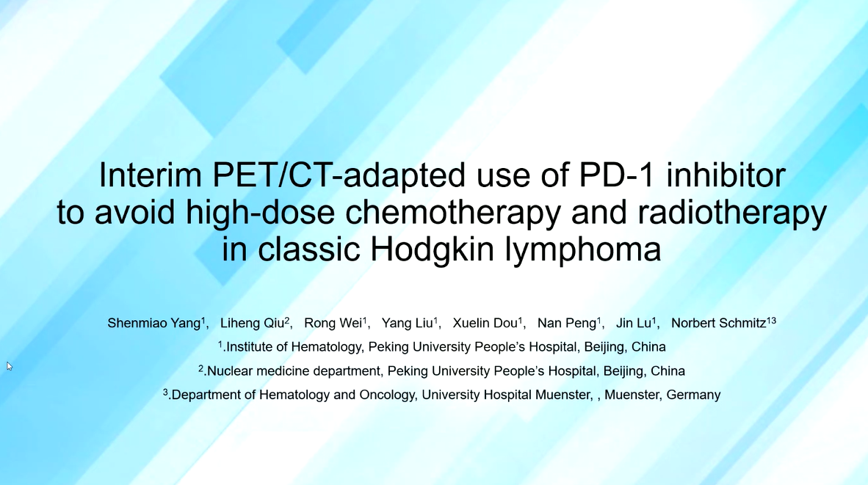

Slide 22
Objetivo
- Evaluar si los pacientes con linfoma de Hodgkin clásico tratados inicialmente con ABVD y que presentan respuesta parcial, definida como Deauville 4 en el PET interino después de 2 ciclos (iPET2), se benefician de añadir un inhibidor de PD-1 a la quimioterapia, con el objetivo de evitar:
-Quimioterapia de alta dosis,
-Radioterapia.

Slide 23
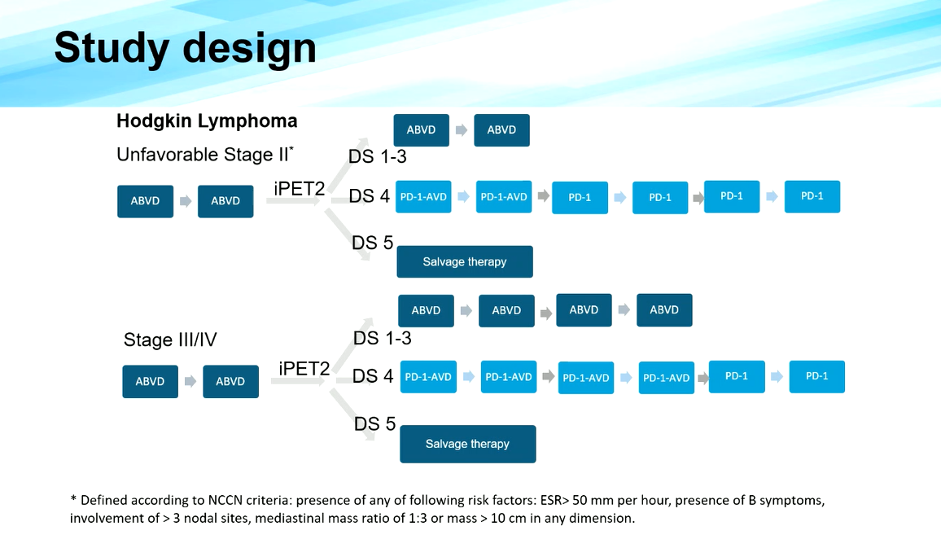

Slide 24
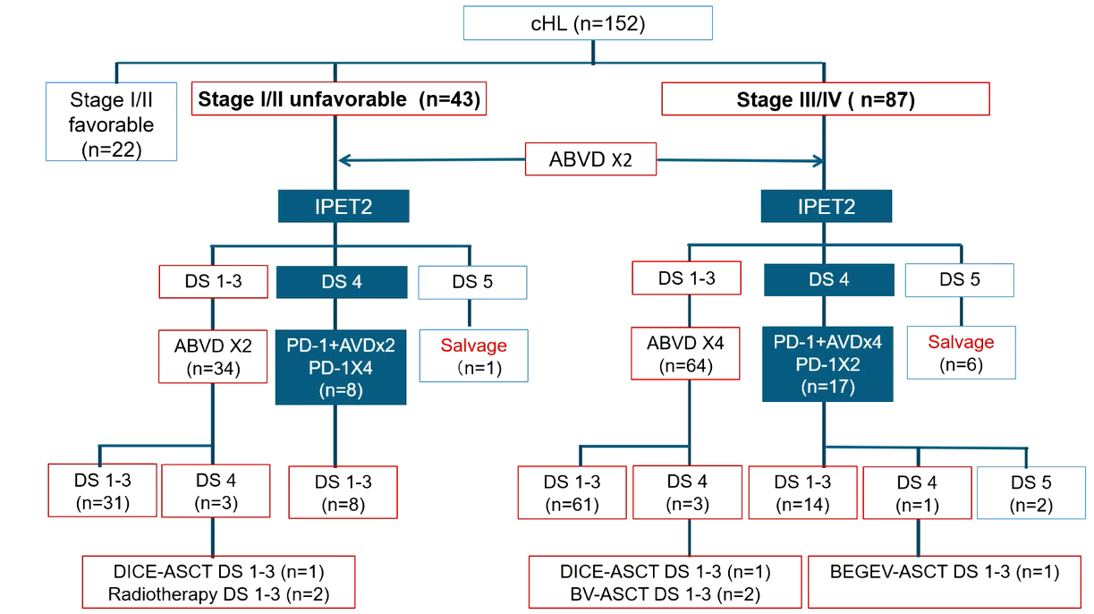

Slide 25
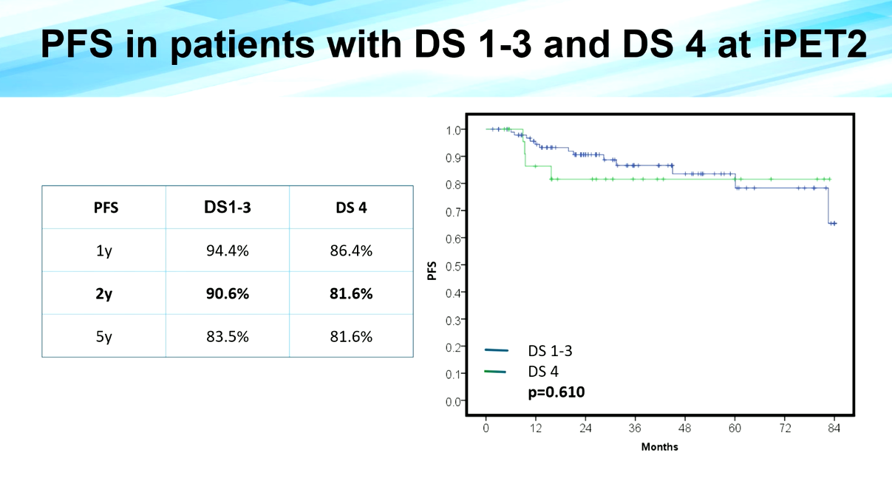

Slide 26
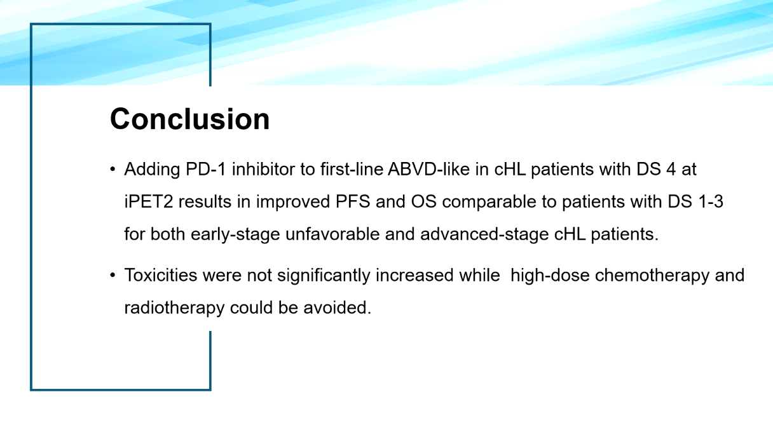

Slide 27
Linfoma de Hodgkin Recaidos / Refractario EHA 2026

Slide 28
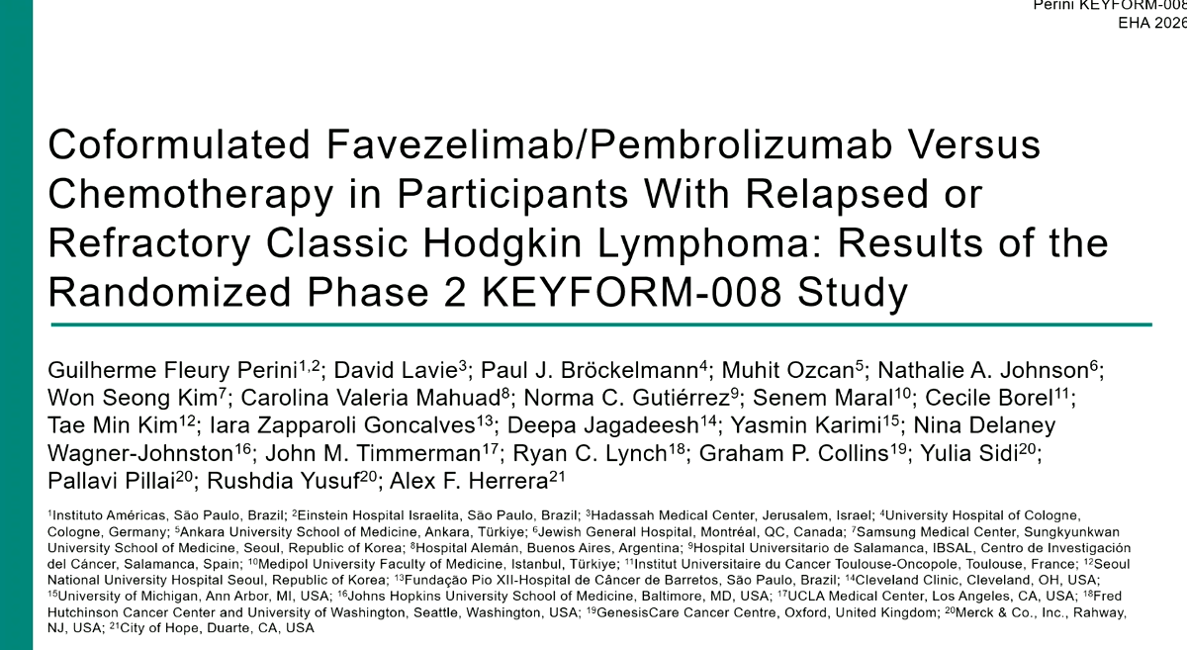

Slide 29
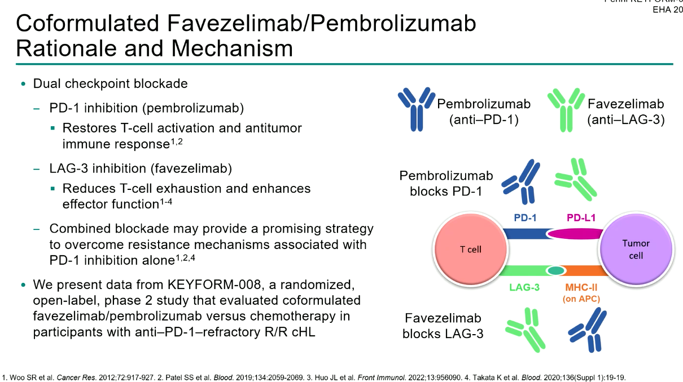

Slide 30
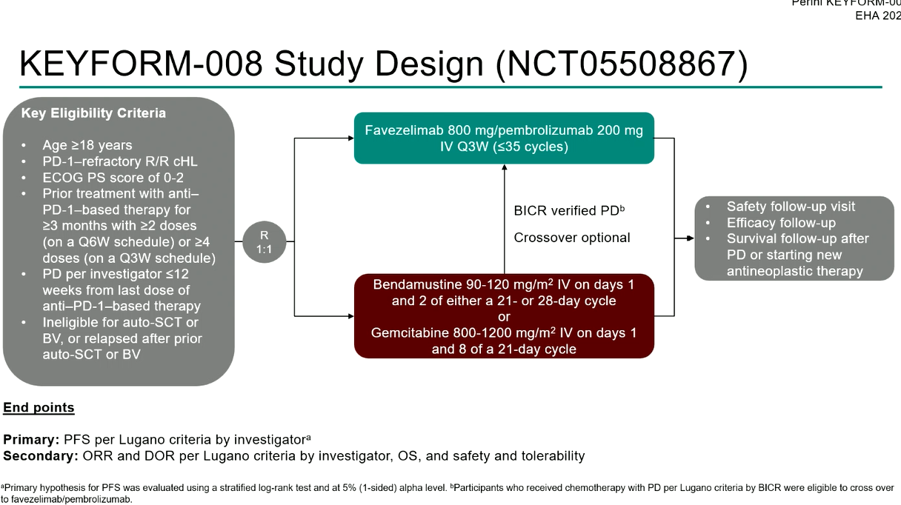

Slide 31
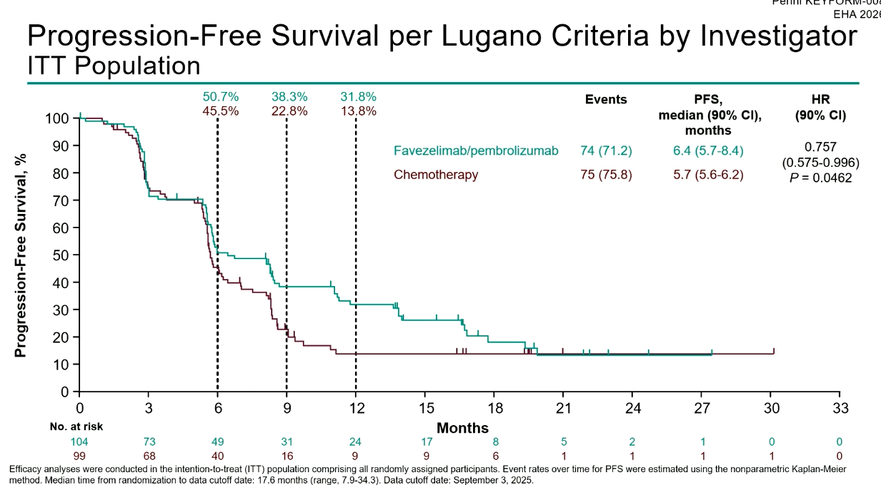

Slide 32
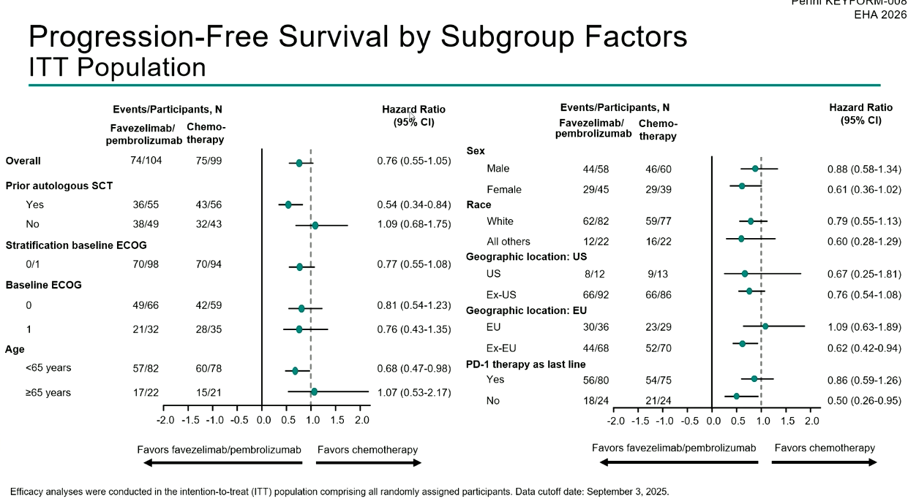

Slide 33
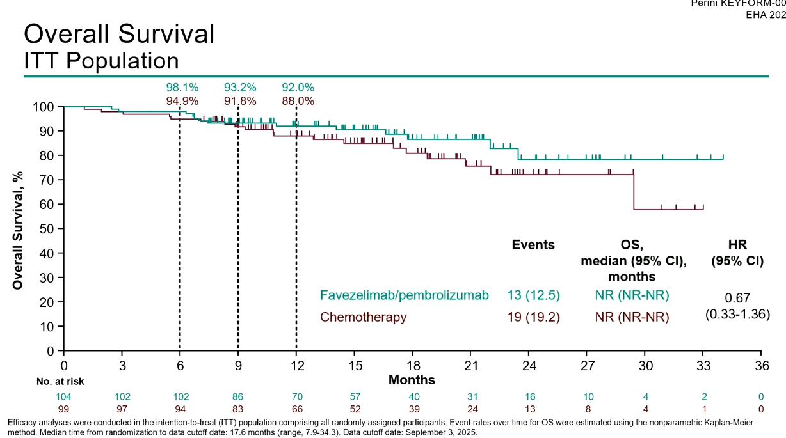

Slide 34
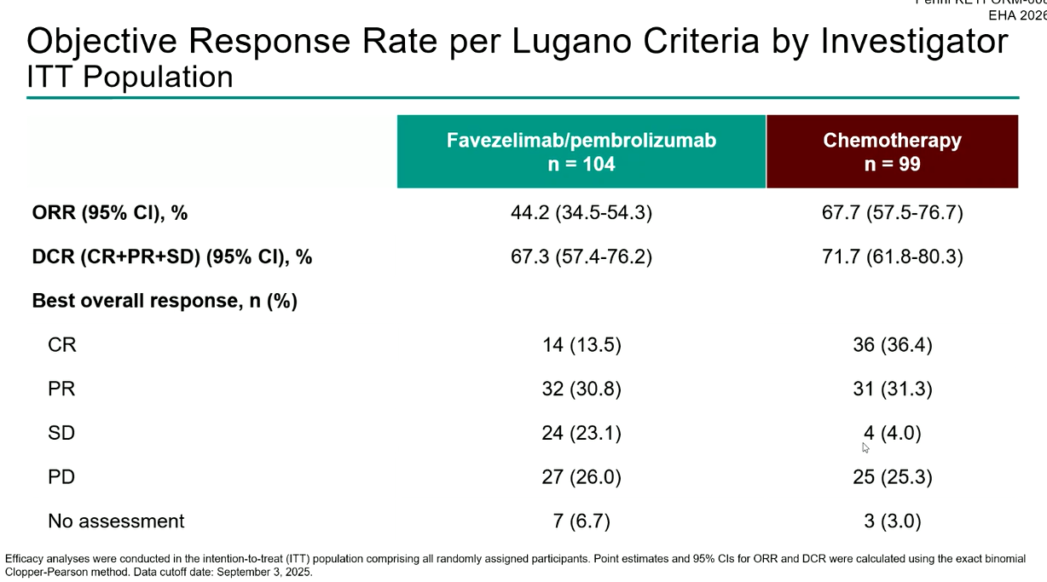

Slide 35
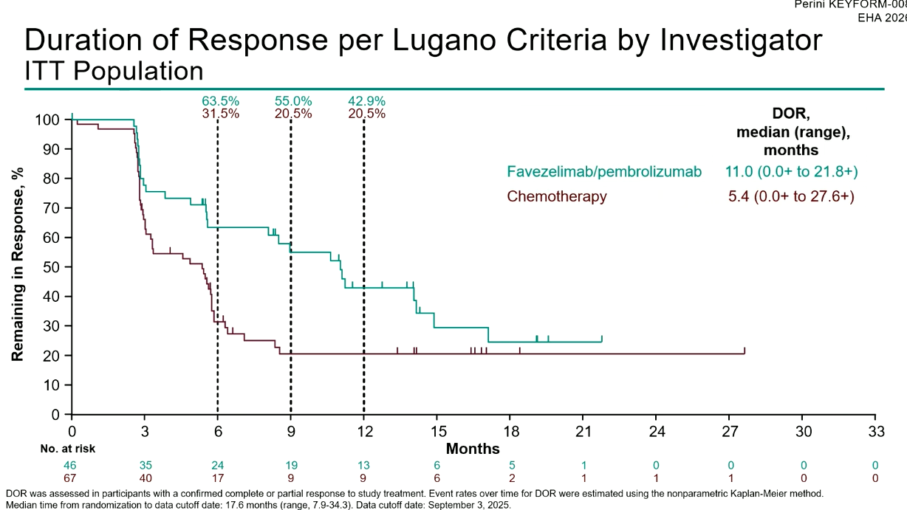

Slide 36
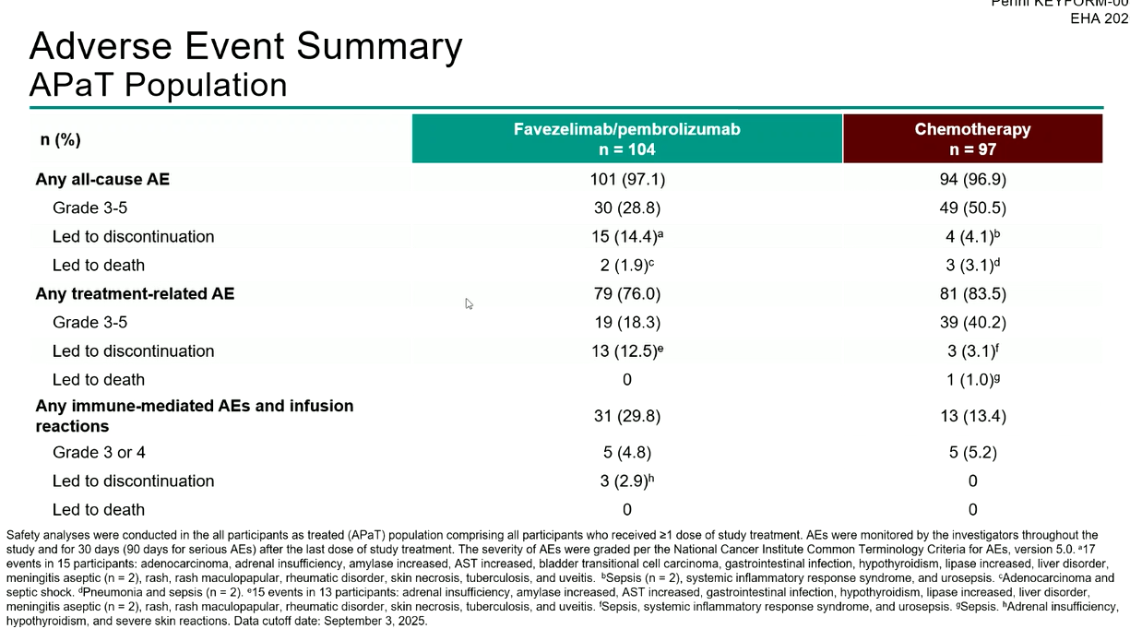

Slide 37
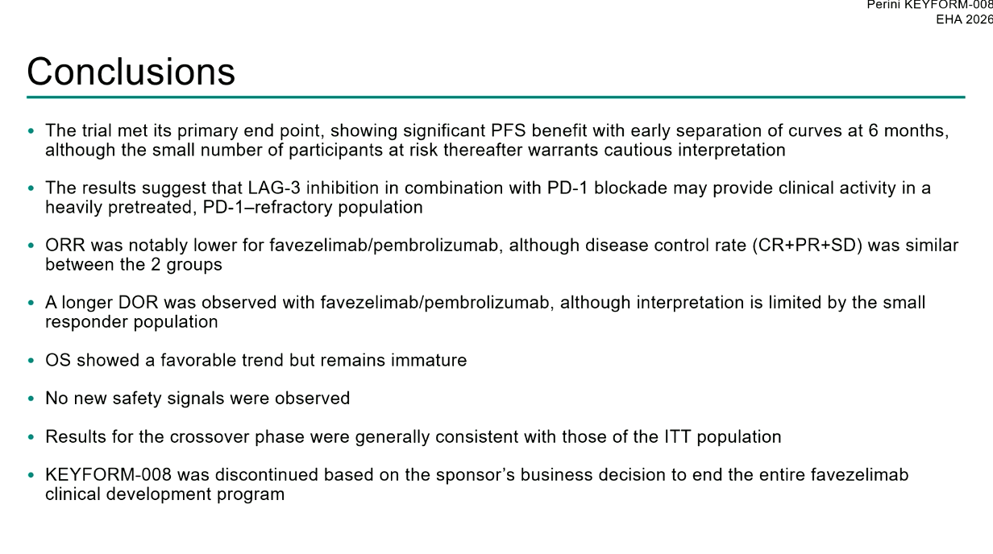

Slide 38
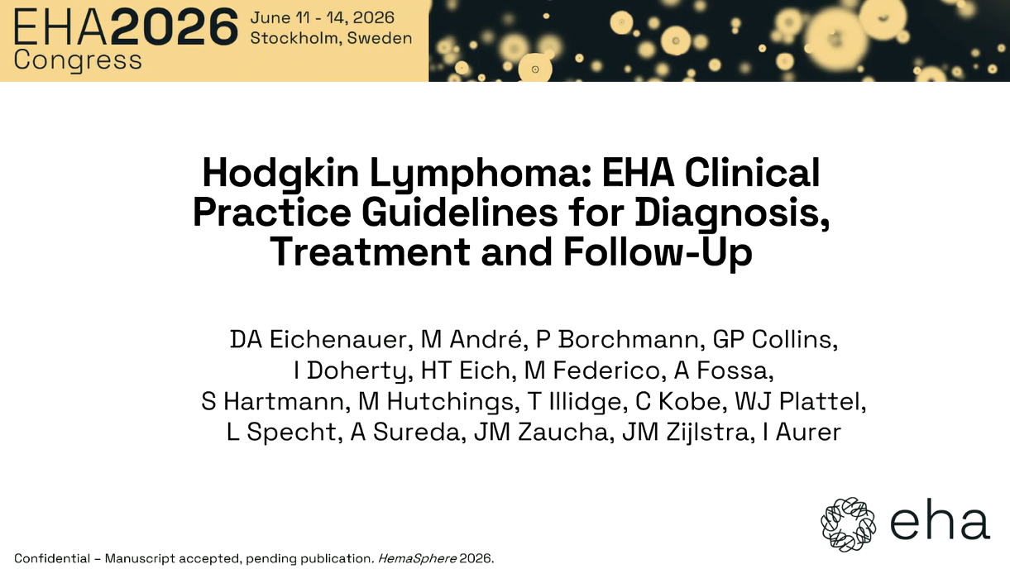

Slide 39
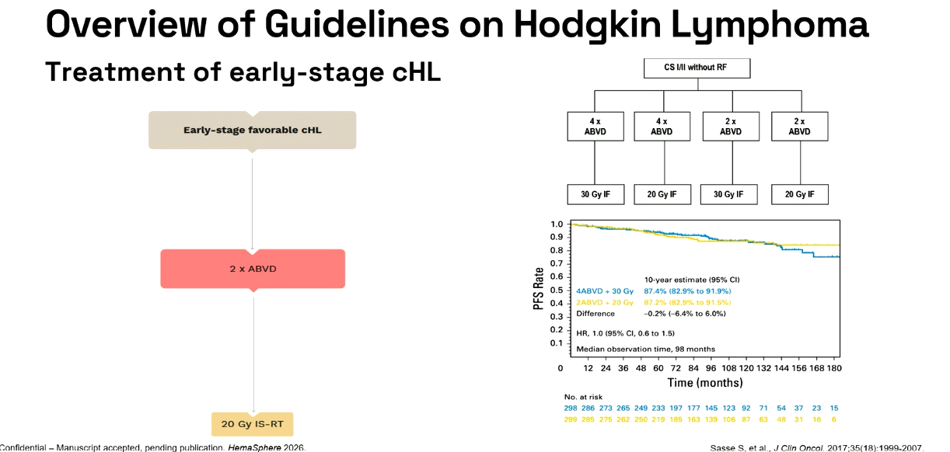

Slide 40
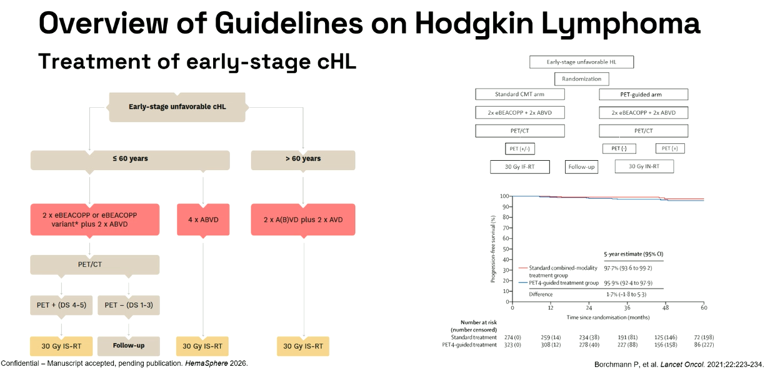

Slide 41
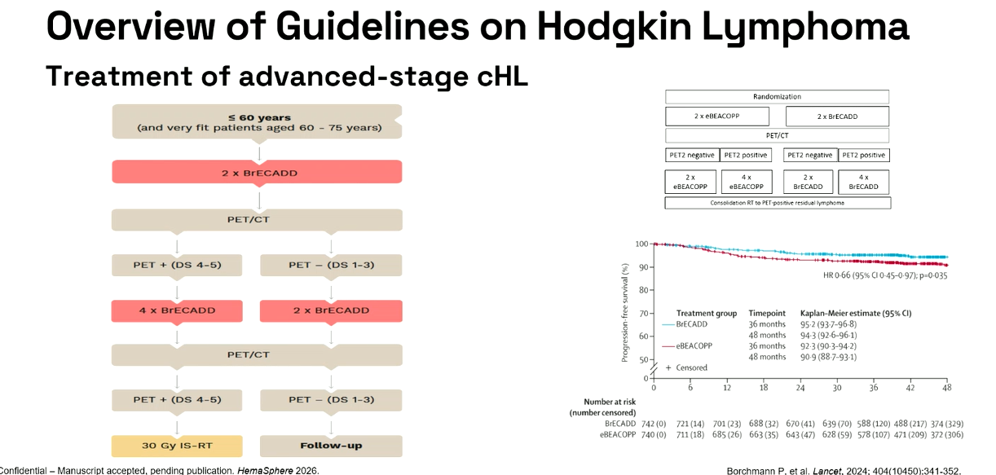

Slide 42
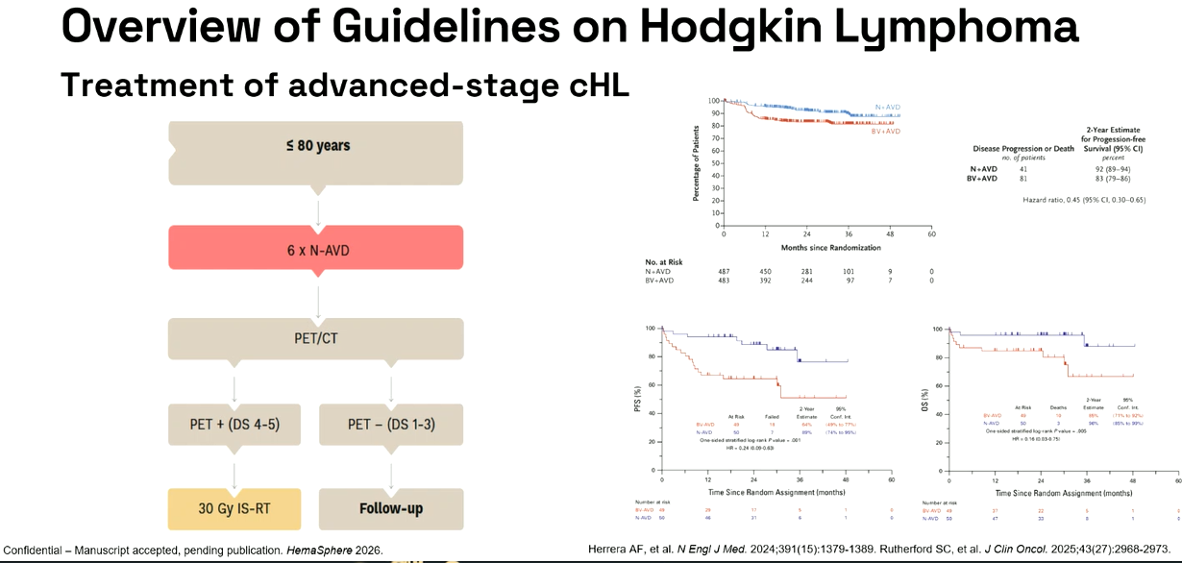

Slide 43
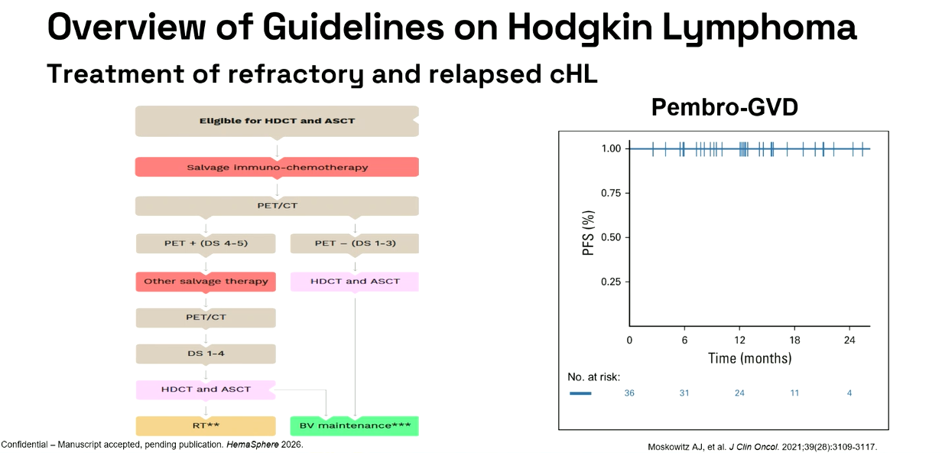

Slide 44
Conclusiones.
En primera línea del linfoma de Hodgkin avanzado, los datos de S1826 consolidan a N-AVD como una de las estrategias más relevantes, con beneficio sostenido en PFS frente a BV-AVD, incluyendo pacientes mayores.
BrECADD guiado por PET mantiene un papel importante dentro de la estrategia europea, especialmente en pacientes jóvenes o mayores fit, al combinar alta eficacia con reducción de toxicidad frente a esquemas más intensivos.
Los estudios AVENuE y las estrategias PET-adaptadas con PD-1 muestran hacia dónde va el campo: no solo curar más, sino curar mejor, reduciendo quimioterapia intensiva, radioterapia y toxicidad tardía.
En recaída/refractario, el objetivo terapéutico sigue siendo alcanzar respuesta metabólica completa antes del trasplante autólogo; los inhibidores de PD-1 y la inmunoquimioterapia son herramientas centrales para lograrlo.
KEYFORM-008 demuestra que el doble bloqueo PD-1/LAG-3 tiene actividad en Hodgkin R/R refractario a PD-1, pero su beneficio fue modesto y debe interpretarse como prueba de concepto más que como cambio inmediato de práctica clínica.

Slide 45
Gracias

